Slide 1
اعتبار و حجیّت روایات تفسیری
بسم الله الر حمن الر حیم

Slide 2
حجت است
محفوف به قرائن
مشهور: حجت است
فقهی
فاقد نشانه علم آور
حجت نیست
حجیت خبر واحد
درباره آیات الاحکام
غیرفقهی
موافقان
غیر آیات احکام
روایات تفسیری
مخالفان

Slide 3
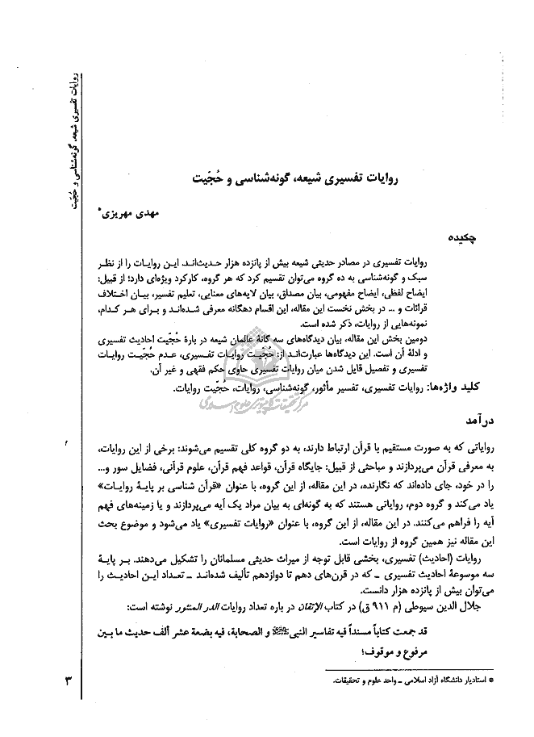

Slide 4
اعتبار و حجیت روایات تفسیری
تفسیر پیامبر اکرم
تفسیر اهل بیت علیهم السلام
تفسیر صحابی
تفسیر تابعین

Slide 5
چند نکته:
بیشتر فقها و اصولیین، اصل حجیت خبر واحد را پذیرفته اند، بنابراین موضوع بحث ما یعنی اعتبار و حجیت و یا عدم حجیت احادیث تفسیری فرع بر پذیرش اصل اعتبار و حجّیت خبر واحد بوده و بعد از پذیرش آن قابل طرح می باشد.
دو دیدگاه عمده و اصلی پیرامون عدم اعتبار روایات تفسیری وجود دارد، اما ممکن است مبانی طرفداران یک نظریه با همدیگر توافق نداشته باشد، به تعبیر دیگر همه كسانی كه در نهایت حجیت خبر واحد در تفسیر را پذیرا شده اند، اصحاب یك دیدگاه به حساب آورده ایم، گرچه از نظر مبنا تفاوت دارند.

Slide 6
چند نکته:
بحث حجیت و عدم حجیت روایات غیرفقهی از جمله روایات تفسیری عمدتاً در آثار دانشمندان شیعه مطرح شده است و علما و دانشمندان اهل سنّت كمتر به این بحث متعرض شده اند، چرا كه آنان از این جهت تفاوتی میان روایات قائل نشده و كسانی از اهل سنّت كه حجیت خبر واحد را پذیرفته اند، حجیت آن را در باب تفسیر نیز قبول دارند.

Slide 7
محل نزاع:
هر دو گروه اصل حجت بودن بیانات پیامبر (صلی الله علیه و آله) و ائمه معصومین (علیهم السلام) نسبت به تفسیر آیات قرآنی را قبول دارند و در اینكه كلام آن بزرگواران در تفسیر آیات قرآن از اعتبار و ارزش خاص خویش برخوردار است، اختلافی وجود ندارد؛
اختلاف بر سر آن است كه گفته معصوم از چه طرقی برای ما ثابت می شود؟
آیا فقط از طریق خبر متواتر؟
یا خبر واحد محفوف به قرائن و یا از طریق خبر واحد غیرمحفوف به قرائن نیز می توان به رأی و نظر امام معصوم دست یافت؟

Slide 8
سید مرتضی
شیخ طوسی
شیخ مفید
مرحوم آخوند خراسانی
مرحوم نائینی
آقا ضیاء عراقی
علامه طباطبائی
علامه شعرانی
مخالفان
حجیت روایات تفسیری
(از پیامبر و ائمه معصومین )
آیت الله خوئی
آیت الله معرفت
آیت الله فاضل لنکرانی
آیت الله مطهری
آیت الله سبحانی
موافقان

Slide 9
دیدگاه مخالفان حجّیت روایات تفسیری
این گروه حجیت خبر واحد را به آن جایی منحصر می دانند كه به مسائل فقهی مربوط بوده و دارای اثر شرعی باشد .
روایات تفسیری را حجّت ندانسته و غیرقابل اعتبار و استناد می دانند.

Slide 10
1) شیخ طوسی
التبيان فى تفسير القرآن، ج‏1، ص: 6
ينبغي ان يرجع الى الادلة الصحيحة: إما العقلية، أو الشرعية، من اجماع عليه، أو نقل متواتر به، عمن يجب اتباع قوله، و لا يقبل في ذلك خبر واحد، خاصة إذا كان مما طريقه العلم، و متى كان التأويل يحتاج الى شاهد من اللغة، فلا يقبل من الشاهد إلا ما كان معلوماً بين اهل اللغة، شائعاً بينهم. و أما طريقة الآحاد من الروايات الشاردة، و الألفاظ النادرة، فانه لا يقطع بذلك، و لا يجعل شاهداً على كتاب اللَّه و ينبغي أن يتوقف فيه‏

Slide 11
سزاوار است به دلیل های صحیح عقلی یا شرعی مانند اجماع یا روایت متواتر از كسانی كه پیروی آنان واجب شده ( معصومین علیه السلام ) رجوع شود و خبر واحد در این مورد (تفسیر ) ‌پذیرفتنی نیست به خصوص در موردی كه راه شناخت آن علم می باشد، و هرگاه در تأویل آیه نیاز به شاهد لُغوی باشد، تنها شاهدی پذیرفته می شود كه میان اهل لغت معروف باشد و اما طریق آحاد ( خبر واحد ) كه در غالب روایات تك و نادر یافت می شود و قطع آور نیست، سزاوار نباشد كه به عنوان گواه بر كتاب خدا گرفته شود و در مورد آن شایسته است كه توقّف گردد.

Slide 12
2) مرحوم نائینی
اجود التقریرات، ج2، ص 106.
ان الخبر انّما یكون مشمولاً لدلیل الحجیة اذا كان ذا اثر شرعی.
به درستی كه خبر تنها آن گاه مشمول دلیل حجیت می باشد كه دارای اثر شرعی باشد.

Slide 13
3) مرحوم آقا ضیاء‌ الدین عراقی
نهایة الافكار، ج3، ص 94
ایشان به هنگام پاسخ گویی به كسانی كه با تمسك به ادلّه حجیت خبر واحد در صدد اثبات حجیت قول لغوی هستند، می گوید:
فیدفعه اختصاص ادلّة حجیة خبر الواحد بالاحكام الشرعیة و عدم شمولها للموضوعات الخارجیة.
اختصاص ادلّه حجیت خبر واحد به احكام شرعی و عدم شمول آن نسبت به موضوعات خارجی و... و حجیت قول لغوی را ردّ می كند.

Slide 14
4) مرحوم علامه طباطبائی
ایشان در كتاب قرآن در اسلام تحت عنوان روش شیعه در عمل به حدیث چنین آورده است:
حدیثی كه بدون واسطه از زبان خود پیغمبر اكرم (صلی الله علیه و آله) یا ائمه اهل بیت (علیهم السلام) شنیده شود، حكم قرآن كریم را دارد، ولی حدیثی كه با واسطه به دست ما می رسد، عمل شیعه در آن به ترتیب زیر است:
در معارف اعتقادی كه به نص قرآن، علم و قطع لازم است به خبر متواتر یا خبری كه شواهد قطعی به صحت آن در دست است، عمل می شود و به غیر این دو قسم كه خبر واحد نامیده می شود اعتباری نیست.
ولی در استنباط احكام شرعیه نظر به ادلّه ای كه قائم شده، علاوه بر خبر متواتر و قطعی، به خبر واحد نیز كه نوعاً مورد وثوق باشد عمل می شود. پس خبر متواتر و قطعی پیش شیعه مطلقاً حجّت و لازم الاتباع است و خبر غیر قطعی ( خبر واحد ) به شرط این كه مورد وثوق نوعی باشد، تنها در احكام شرعیه حجّت می باشد.

Slide 15
المیزان فی تفسیر القرآن، ج6، ص 57
هم چنین ایشان در جای جای تفسیر المیزان با مطرح ساختن این بحث كه حجیت خبر واحد مختص فقه است و در غیر فقه و از جمله تفسیر، روایات فاقد اعتبارند، با اصرار بر این دیدگاه پای فشرده است. از جمله به هنگام نقل سخنی كه صاحب تفسیر المنار در ذیل حدیث منقول از تفسیر ثعلبی آورده و در نقد آن می گوید:
... و بعد هذا كلّه فالروایة من الآحاد، و لیست من المتواترات و لا مّما قامت علی صحتها قرینهً قطعیة، و قد عرفت من ابحاثنا المتقدمه انّا لا نعول علی الآحاد فی غیر الاحكام الفرعیة علی طبق المیزان العام العقلایی الذی علیه بناء‌ الانسان فی حیاته...
علاوه بر آنچه گذشت، این روایت خبر واحد است و نه از متواترات و یا اخباری كه قرینه قطعیه بر صحت آن اقامه شده باشد و از بحث های گذشته ما دانستی كه شیوه ما بر آن است كه بر خبر واحد در غیر از احكام فرعیه استناد نمی كنیم، و این یك طریق و معیار عام عقلایی است كه شیوه و بناء انسان ها در زندگی بر آن است.

Slide 16
استدلال علامه بر عدم اعتبار خبر واحد در كشف معانی قرآن، بر دو پایه استوار است:
1. اعتبار و حجیت خبر واحد، جنبه تعبّدی دارد، یعنی: دستور و قراردادی شرعی است نه ذاتی، و این در مواردی امكان پذیر است كه دارای اثر شرعی بوده باشد؛ از این رو در مورد عمل مكلّفان قابل تصوّر است كه تنها در باب فقه وجود دارد.
2. خبر واحد، كاشفیت قطعی از واقع ندارد، لذا نمی تواند نه كاشف بیان معصوم باشد و نه كاشف مراد واقعی آیه.
به علاوه، مستفاد از روایات عرض آن است كه برای پی بردن به صحّت مفاد خبر واحد، می توان از قرآن بهره گرفت. اكنون اگر برای بهره گرفتن از قرآن لازم باشد كه از خبر واحد استفاده كنیم، هر آینه صورت دور پیدا می كند
دلائل علامه طباطبائی

Slide 17
دیدگاه موافقان حجّیت روایات تفسیری

Slide 18
1) مرحوم آیت الله خوئی
البیان فی تفسیر القرآن، ص 398
لا شبهة فی ثبوت قولهم (علیهم السلام) اذا دلّ علیه دلیل قطعی لا شك فیه كما انّه لا شبة فی عدم ثبوته اذا دلّ علیه خبر ضعیف غیرجامع لشرائط الحجیة، و هل یثبت بطریق ظنی دلّ علی اعتباره دلیل قطعی؟ فیه كلام بین الاعلام.
و قد یشكل فی حجیة خبر الواحد الثقة اذا ورد عن المعصومین (علیهم السلام) فی تفسیر الكتاب و وجه الاشكال فی ذلك انّ معنی الحجیة التی ثبت لخبر الواحد او لغیره من الادلة الظنیة هو وجود ترتیب الآثار علیه عملاً فی حال الجهل بالواقع، كما تترتب علی الواقع لو قطع به، و هذا المعنی لا یتحقق الا اذا كان مؤدی الخبر حكماً شرعیاً، او موضوعاً قد رتّب الشارع علیه حكماً شرعیاً، و هذا الشرط قد لا یوجد فی خبر الواحد الذی یروی عن المعصومین فی التفسیر.
و هذا الاشكال خلاف التحقیق، فانّا قد اوضحنا فی مباحث علم الاصول انّ معنی الحجیة فی الامارة الناظرة الی الواقع هو جعلها علماً تعبدیاً فی حكم الشارع، فیكون الطریق المعتبر فرداً من افراد العلم، و لكنّه فرد تعبّدی لا وجدانی فیترتّب علیه كلما یترتّب علی القطع من الآثار، فیصح الاخبار علی طبقة كما یصحّ ان یخبر علی طبق العلم الوجدانی، و لا یكون من القول بغیر العلم.
و یدلّنا علی ذلك سیره العقلاء، فانّهم یعاملون الطریق المعتبر معاملة العلم الوجدانی من غیر فرقٍ بین الآثار، فانّ الید مثلاً امارة عند العقلاء علی مالكیة صاحب الید، لما فی یده، فهم یرتّبون له آثار المالكیة، و هم یخبرون عن كونه مالكاً لشیء بلا نكیر، و لم یثبت من الشارع ردعٌ لهذه السیرة العقلانیة المستمرة.

Slide 19
بدون شبهه خبر واحد موثق كه شرایط حجیت و اعتبار را دارا است، در تفسیر قرآن نیز حجیت دارد و می توان قرآن را با این گونه اخبار و روایات تفسیر كرد. ولی برخی در این مورد اشكالی دارند كه توضیح آن به این قرار است.
می گویند: معنای اعتبار و حجیتی كه برای خبر واحد و یا دلایل ظنی دیگر ثابت شده، این است كه در صورت عدم اطلاع از واقعیت می توان خبر واحد و یا دلیل ظنی را طریقی برای یافتن آن قرار داد و از آن ها پیروی كرد، درست همان گونه كه در صورت شناختن قطعی واقعیت، از آن پیروی می شود و این گونه پیروی كردن از روایت ظنی در صورتی صحیح است كه مفهوم و مدلول آن حكم شرعی باشد، و یا بر موضوعی دلالت كند كه دارای اثر شرعی باشد؛ زیرا در احكام شرعی است كه انسان در صورت عدم اطلاع از حكم واقعی، مكلف به ظاهر است و باید طبق آنچه از دلایل ظنی ظاهر می شود عمل كند. این است معنی و شرط حجیت و اعتبار روایات ظنی؛ ولی این شرط گاهی در روایاتی كه از معصوم (علیه السلام) درباره تفسیر نقل شده است وجود ندارد، چون روایات تفسیری غالباً مربوط به غیر احكام شرعی است، مانند روایاتی كه در تفسیر آیات قصص و سرگذشت ملل و اقوام گذشته و یا در تفسیر آیات اصول و عقاید و امثال آن آمده است. پس دلایل حجیت و اعتبار خبر واحد نمی تواند شامل تمام اخبار تفسیری شود و اعتبار همه آن ها را تثبیت كند.

Slide 20
ولی این اشكال، به نظر ما سست و مخالف تحقیق است؛ زیرا در مباحث « علم اصول » ثابت شده است كه معنای اعتبار علایم و امارات كه به طور ظنی و احتمالی، واقع را ارائه و نشان می دهد، این است كه آن علایم شرعاً و طبق نظر شارع به جای دلایل علمی و یقین آور به كار می رود، ظن به واقع و واقع یابی احتمالی كه از آن ها استفاده می شود، جانشین قطع و یقین است كه از دلایل علمی به دست می آید.
با این حساب، در هر موردی كه از دلایل علمی پیروی می شود، از این گونه علایم و دلایل ظنی نیز كه شرعاً معتبر می باشند می توان تبعیت كرد، و خبر واحدی كه معتبر است، شرعاً در تمام موارد به جای یك دلیل علمی می توان از آن استفاده كرد، و از افراد آن است، منتهی یك فرد تعبدی است و نه وجدانی.
دلیل ما بر آنچه گفتیم روش جاری و دائمی عقلا و خردمندان است، چون عقلا همیشه از علایم و دلایل ظنی معتبر كه «امارات» نامیده می شود پیروی می كنند، همان طور كه از دلایل علمی و یقین آور پیروی می شود، و عاقلان در ترتیب اثر دادن به دلایل معتبر، فرقی میان دلایل علمی و ظنی قائل نمی شوند.
مثلاً در تصرف داشتن چیزی كه آن را به اصطلاح «ید» می نامند، به ظاهر ید نشانه ی مالكیت متصرف است بر آنچه در دست و در تصرف او است، مردم به همان علامت و نشانه، او را رسماً مالك و صاحب آن چیز می شناسند و شارع هم مردم را از این روش همیشگی باز نداشته و آن را روش نادرستی معرفی نكرده است.

Slide 21
استدلال علامه بر عدم اعتبار خبر واحد در كشف معانی قرآن، بر دو پایه استوار است:
1. اعتبار و حجیت خبر واحد، جنبه تعبّدی دارد، یعنی: دستور و قراردادی شرعی است نه ذاتی، و این در مواردی امكان پذیر است كه دارای اثر شرعی بوده باشد؛ از این رو در مورد عمل مكلّفان قابل تصوّر است كه تنها در باب فقه وجود دارد.
2. خبر واحد، كاشفیت قطعی از واقع ندارد، لذا نمی تواند نه كاشف بیان معصوم باشد و نه كاشف مراد واقعی آیه.
به علاوه، مستفاد از روایات عرض آن است كه برای پی بردن به صحّت مفاد خبر واحد، می توان از قرآن بهره گرفت. اكنون اگر برای بهره گرفتن از قرآن لازم باشد كه از خبر واحد استفاده كنیم، هر آینه صورت دور پیدا می كند
دلائل علامه طباطبائی

Slide 22
استدلال علامه طباطبائی، به نظر ناتمام می نماید، زیرا:
اعتبار خبر واحد ثقه، جنبه تعبّدی ندارد، بلكه از دیدگاه عقلا، جنبه كاشفیت ذاتی دارد، كه شرع نیز آن را پذیرفته است.
بنای انسان ها بر آن است كه بر اخبار كسی كه مورد ثقه است، ترتیب اثر می دهند و همچون واقع معلوم با آن رفتار می كنند؛ این نه قراردادی است و نه تعبّد محض، بلكه همان جنبه كاشفیت آن است كه این خاصیت را به آن می بخشد.
شارع مقدس - كه خود سرآمد عقلا است - بر همین شیوه رفتار كرده، خُرده ای نگرفته، جز مواردی كه خبر آورنده انسان فاقد تعهّد باشد كه قابل اطمینان نیست و بدون تحقیق نباید به گفته او ترتیب اثر داده شود:
إِنْ جَاءَکُمْ فَاسِقٌ بِنَبَإٍ فَتَبَیَّنُوا
لذا اعتبار خبر واحد ثقه، نه مخصوص فقه و احكام شرعی است و نه جنبه تعبّدی دارد؛ بلكه اعتبار آن عام و در تمامی مواردی است كه عقلا از جمله شرع (شارع)، كاربرد آن را پذیرفته اند.
از این رو، اخبار عدل ثقه از بیان معصوم، چه پیرامون تفسیر قرآن و چه دیگر موارد، از اعتبار عقلایی مورد پذیرش شرع برخوردار است و كاشف و بیانگر بیان معصوم می باشد و حجیت دارد و همانند آن است كه شخصاً و مستقیماً معصوم تلقّی شده باشد.
نقد آیت الله معرفت

Slide 23
نتیجه بحث
به دلیل استواری سخن موافقان حجیت روایات تفسیری می گوییم: با تكیه بر مهم ترین دلیل حجیت خبر واحد یعنی سیره و روش عقلا، بدون هیچ تردیدی روایات تفسیری از حجیت برخوردار بوده و معتبر می باشند؛ چرا كه می دانیم عقلا در همه امور خویش بدون توجّه به اینكه دارای اثر عملی باشد یا نباشد، عملاً به خبر واحد اخذ كرده و با دیده اعتبار به آن می نگریسته اند، بنابراین همه كسانی كه دلیل اعتبار خبر واحد را سیره عقلا می دانند، باید حجیت عام و گسترده آن را در همه موارد نیز بپذیرند و اگر كسانی برای اثبات حجیت خبر واحد نه به سیره عقلا، بلكه به آیات و روایات تمسك كنند، باز هم می گوییم بدون تردید آیات و روایات، اعتبار این گونه احادیث را امضا كرده اند و فرقی میان آنجا كه اثر شرعی بر آن مترتب باشد یا نباشد، نگذاشته اند.

Slide 24
اعتبار و حجیّت روایات تفسیری
مقاله و کتاب شناسی

Slide 25

اعتبار و كاربرد روایات تفسیری
نويسنده: دکتر علی احمد ناصح
ناشر: بوستان كتاب
تعداد صفحات: 310 صفحه
فصل اول: اعتبار و حجیت روایات تفسیری است كه دیدگاه مخالفان و موافقان حجیت روایات تفسیری را عرضه می كند.
فصل دوم: نقش و كاربرد روایات تفسیری در غیر آیات‌ الاحكام را تشریح می كند. این فصل در پنج بخش كاربرد روایات در اثبات چینش توفیقی آیات، كاربرد روایات در اثبات جاودانگی و استفاده مفاهیم گسترده از آیات، كاربرد روایات در تعیین مبهمات قرآنی، كاربرد روایات در استخراج روش‌های تفسیری معصومان(ع) و كاربرد روایات در تبیین واژه‌ها و مفردات آیات، تنظیم شده است.
فصل سوم: كاربرد روایات در آیات ‌الاحكام بررسی می شود. این فصل شامل چهار بخش كاربرد روایات در آیات ‌الاحكام برای «عبادات»، «معاملات»، «احوال شخصیه» و «جنایات، حدود و تعزیرات» است.
در آخرین بخش این كتاب، ضمن یك جمع‌بندی، نتایج به دست آمده توضیح داده و پیشنهادهایی نیز ارائه شده است.

Slide 26
مقاله: روایات تفسیری شیعه، گونه شناسی و حجیت
نویسنده: مهریزی،مهدی؛
مجله: علوم حدیث، بهار 1389 - شماره 55 [علمی-پژوهشی]‏
(34 صفحه - از 3 تا 36)

Slide 27
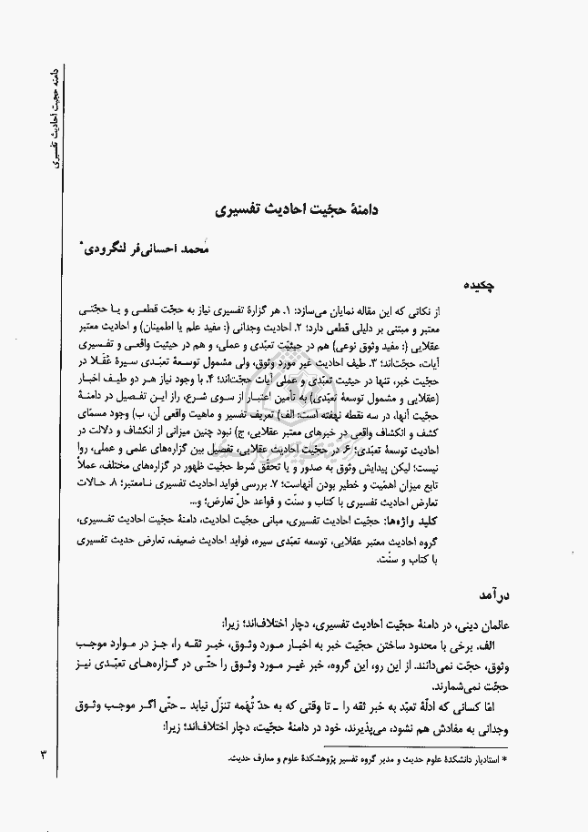
مقاله: دامنه حجیت احادیث تفسیری
نویسنده: احسانی فرلنگرودی،محمد؛
مجله: علوم حدیث، تابستان 1387 - شماره 48 [علمی-پژوهشی]‏
(22 صفحه - از 3 تا 24)

Slide 28
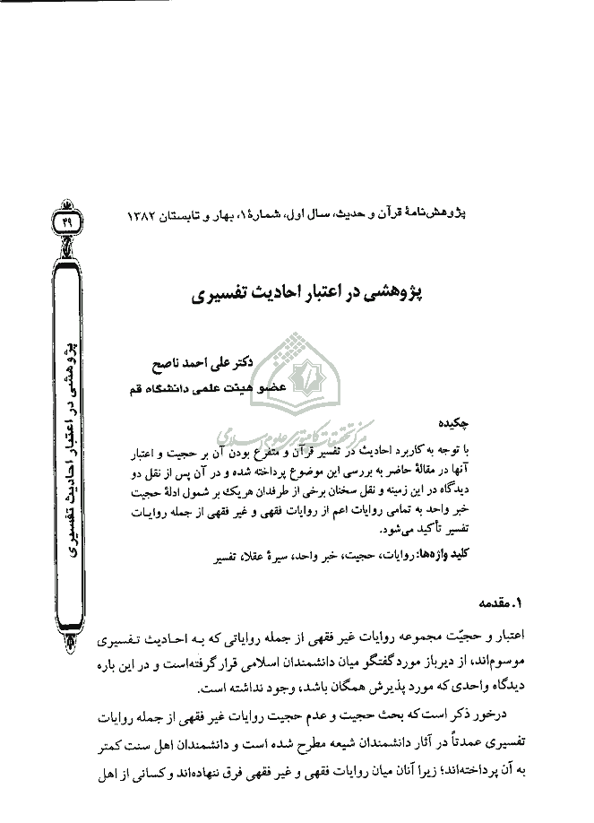
مقاله: پژوهشی در اعتبار احادیث تفسیری
نویسنده: ناصح،علی احمد؛
مجله: پژوهش نامه قرآن و حدیث، بهار و تابستان 1382 - پیش شماره 1
(16 صفحه - از 49 تا 64)

